Slide 1
Churn Guard
Предсказание оттока клиентов телеком-оператора
Итоговый проект курса Data Science & AI
Гибридный трек: машинное обучение + LLM
github.com/yerlandana/final-project-ds
Notes:
30 секунд. Не читать слайд вслух. Сразу перейти к проблеме: оператор теряет каждого четвёртого клиента в год.

Slide 2
Проблема
2
Оператор теряет каждого четвёртого клиента в год.
Привлечь нового стоит в разы дороже, чем удержать.
Но обзвонить всю базу невозможно: отдел удержания успевает охватить 5-10% клиентов в месяц.
Вопрос проекта: кому из 7000 клиентов звонить первым?
26.4%
клиентов уходит
7043
клиента в данных
19
признаков о каждом
Notes:
30 секунд. Главное - объяснить, что задача не 'предсказать отток', а 'отсортировать клиентов по риску', потому что ресурс обзвона ограничен.

Slide 3
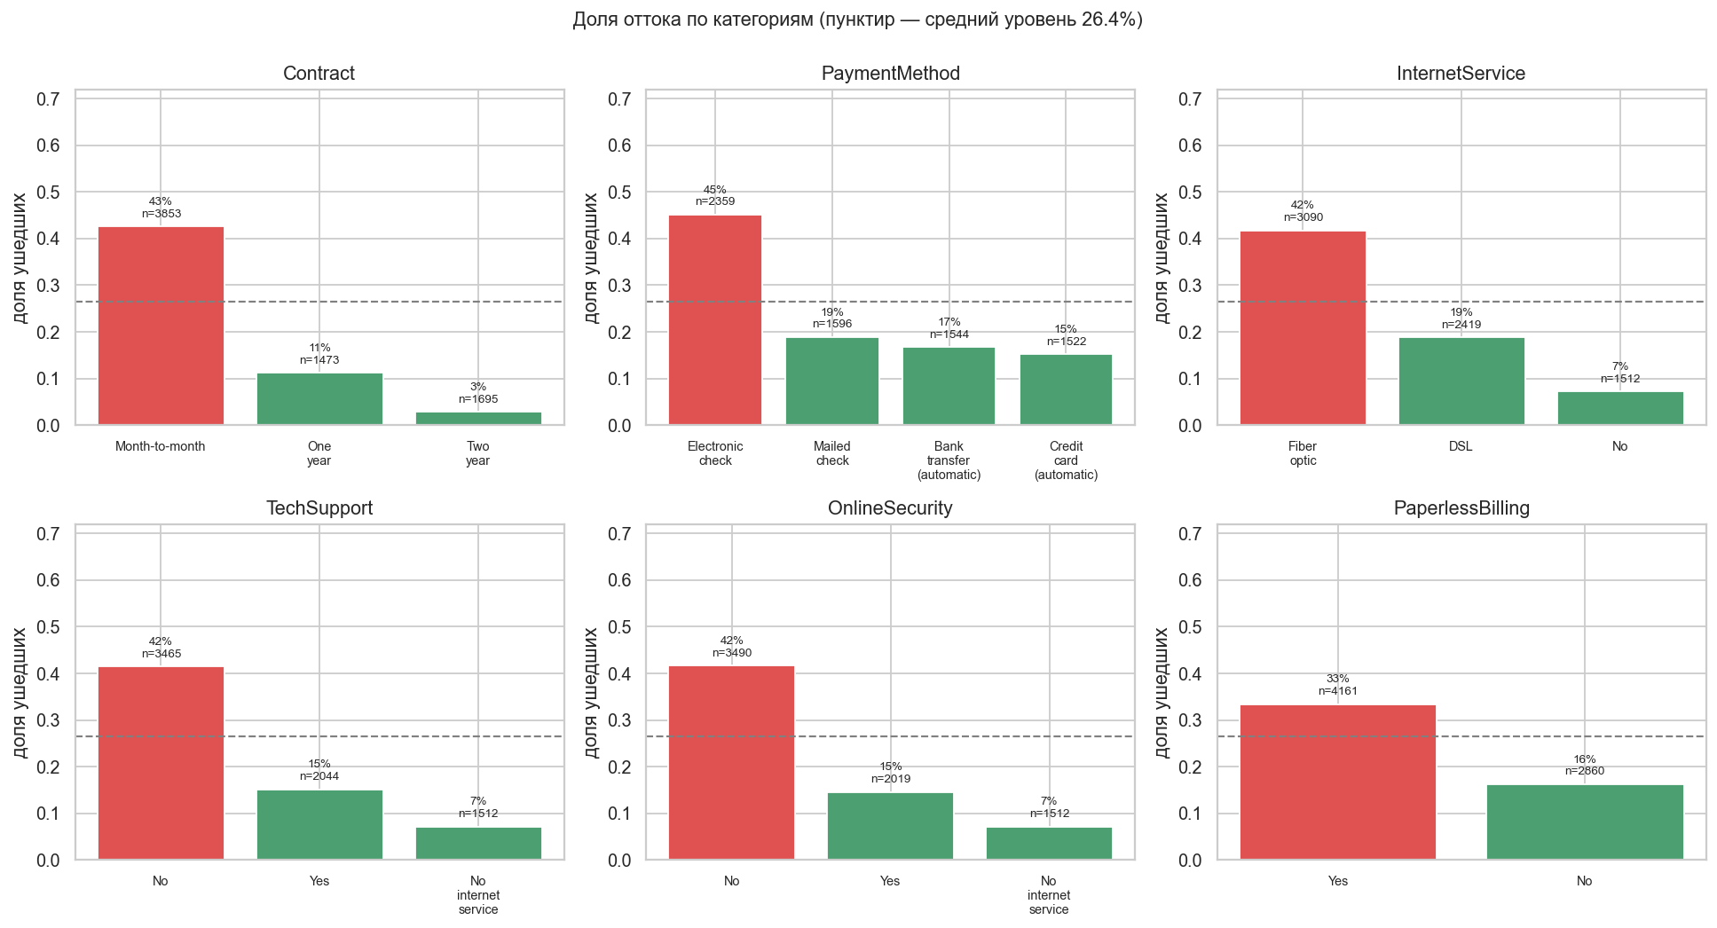
Что показал анализ данных
3
• Контракт: 43% оттока на помесячном против 3% на двухлетнем
• Чтобы уйти с помесячного, не нужно делать ничего
• Оплата чеком вручную: 45% против 15% при автосписании
• Нет техподдержки и защиты: около 42%
Notes:
25 секунд. Пунктир на графиках - средний уровень оттока 26.4%. Красные столбцы выше среднего. Называть только контракт и способ оплаты, остальное не перечислять.

Slide 4
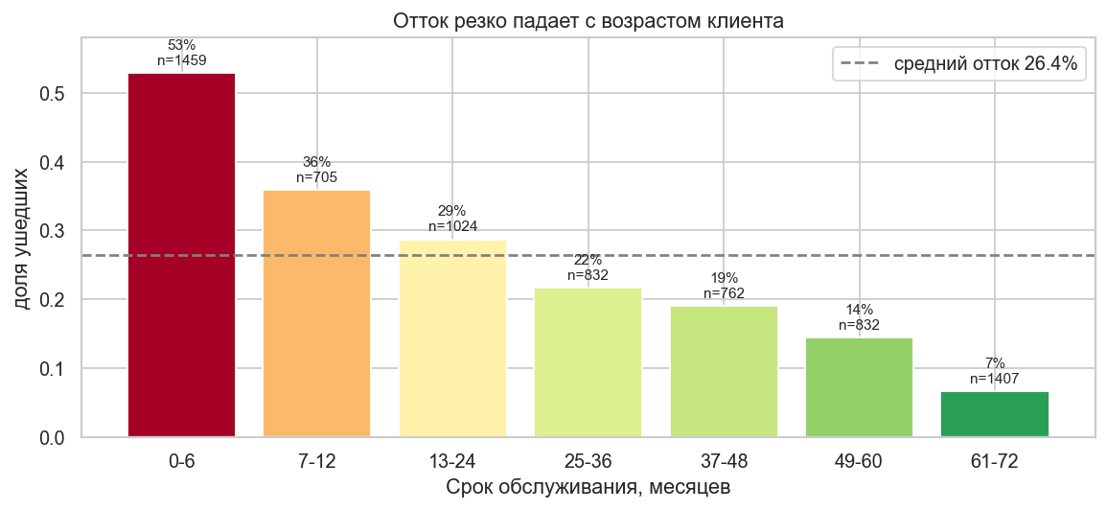
Главная находка: уходят новички
4
• В первые 6 месяцев уходит 53% клиентов
• После пяти лет остаётся 6.6%, разница в восемь раз
• Вывод для бизнеса: удерживать надо новичков, а не стабильных клиентов
• Отсюда признак is_new в модели
Notes:
25 секунд. Это самый практичный вывод во всём EDA. Если спросят про причину: привычка ещё не сформировалась, уходить не жалко.

Slide 5
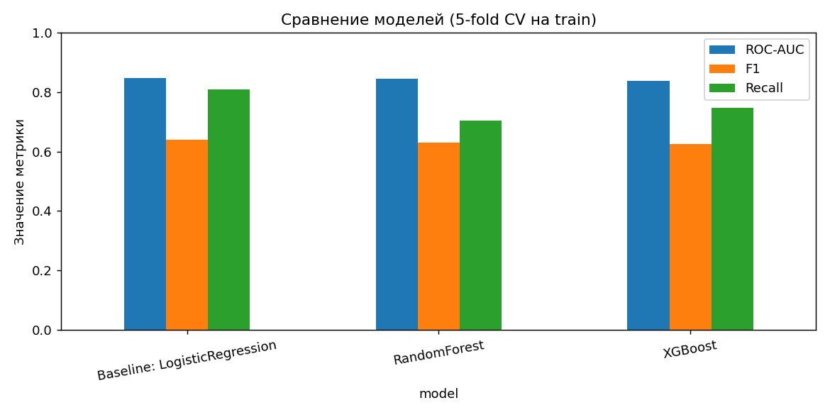
Модели: простая оказалась не хуже
5
Модель | ROC-AUC
Логистическая регрессия (baseline) | 0.8482
Random Forest | 0.8441
XGBoost | 0.8378
XGBoost после GridSearchCV | 0.8497
Разница 0.0015 при разбросе ±0.016.
Модели практически равны, бустинг выигрывает в пределах шума.
Notes:
1.5 минуты, самый важный слайд. Сказать честно: я ожидала, что XGBoost сильно выиграет, а он выиграл в пределах шума. Причина: зависимость почти линейная и данных мало. GridSearch сам выбрал max_depth=2, то есть зарегуляризовал бустинг почти до регрессии. Если спросят, почему всё равно XGBoost: он победил по заранее объявленному правилу, но для продакшена я бы взяла регрессию.

Slide 6
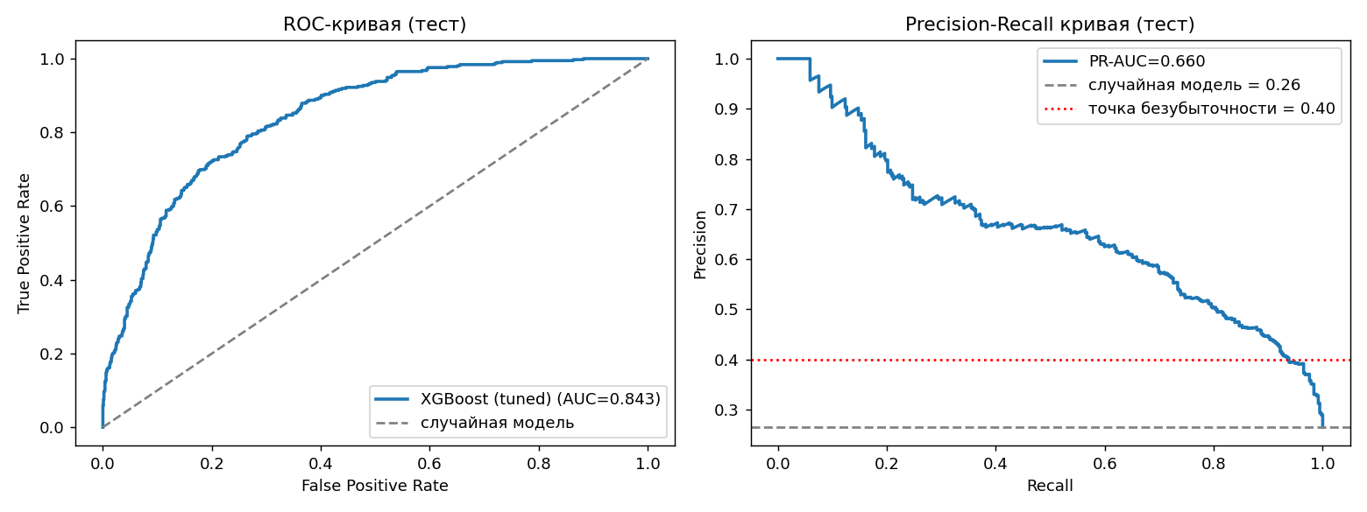
Результат на отложенном тесте
6
0.843
ROC-AUC на тесте
0.007
разрыв с кросс-валидацией
Метрику accuracy не использую: при дисбалансе 26 на 74 модель, которая всем
отвечает «останется», получает 73.6% точности и не находит ни одного уходящего.
Разрыв между кросс-валидацией и тестом всего 0.007, значит переобучения нет.
Notes:
40 секунд. Подчеркнуть две вещи: почему не accuracy и почему маленький разрыв CV/тест доказывает отсутствие переобучения.

Slide 7
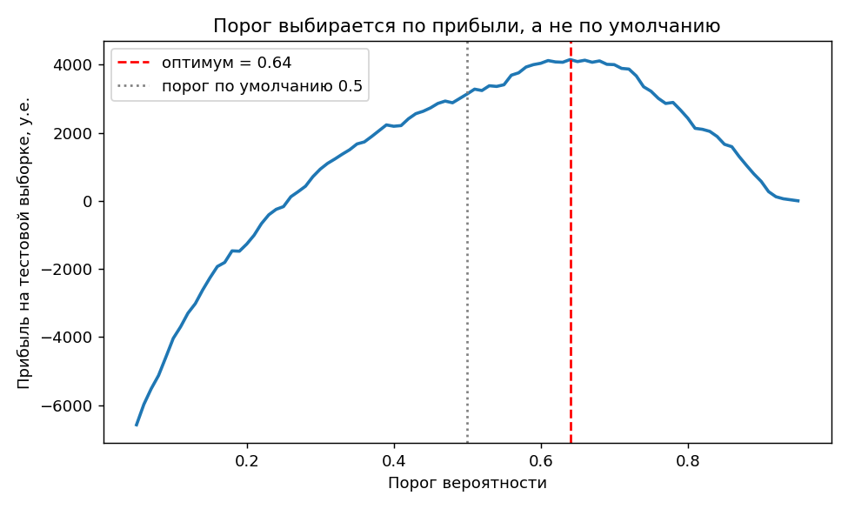
Где здесь деньги
7
• Порог 0.5 - это значение по умолчанию, а не закон природы
• Контакт стоит 20, удержание приносит 200, срабатывает в 25% случаев
• Звонить выгодно, пока precision выше 0.4
0.64
оптимальный порог
+32%
прибыли к порогу 0.5
Обзваниваем 395 клиентов вместо 583
и зарабатываем больше.
Notes:
1 минута. Если спросят, откуда цифры 20, 200 и 25%: честно сказать, что они условные и заданы в config.py, а в реальном проекте их даёт финансовый отдел. Важна структура расчёта, а не конкретные числа.

Slide 8
Главная цифра для бизнеса
8
Отдел удержания может обзвонить только часть базы. Вопрос: кого выбрать?
Доля базы | Обзвонили | Из них ушли бы | Точность | Lift
5% | 70 | 60 | 86% | 3.24
10% | 140 | 100 | 71% | 2.70
20% | 281 | 186 | 66% | 2.50
Обзвонили топ-5% списка - 86 из 100 действительно собирались уйти.
Если звонить наугад, попали бы только в 26. Модель эффективнее в 3.2 раза.
Notes:
30 секунд. Это та цифра, которую стоит назвать первой человеку, не знающему, что такое ROC-AUC. Lift понятен всем.

Slide 9
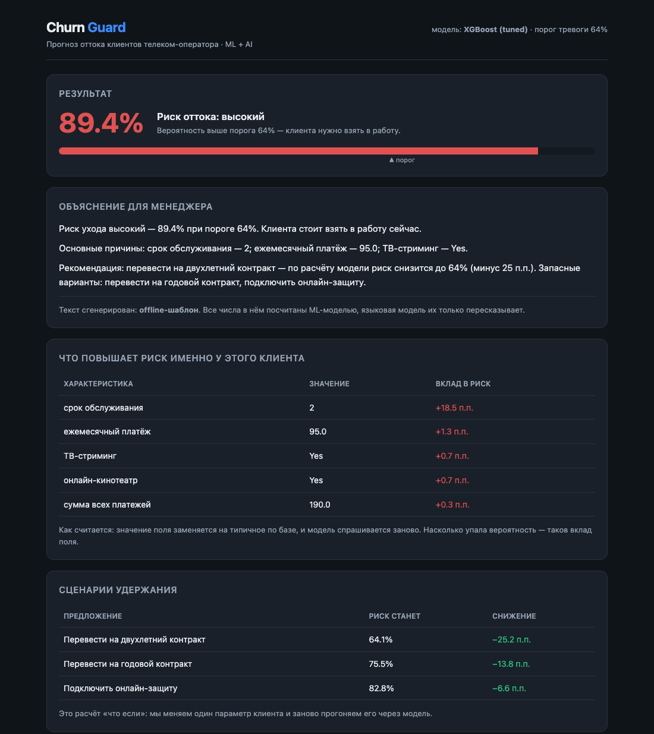
Демо: приложение на FastAPI
9
• Модель даёт вероятность: риск 89%
• Объясняет почему: срок обслуживания 2 месяца добавляет 18 п.п. к риску
• Считает что делать: двухлетний контракт снижает риск до 64%
• LLM превращает эти числа в текст для менеджера
Важно: языковая модель ничего не считает.
Все числа посчитала ML-модель, LLM только пересказывает их словами. Спрашивать у неё «уйдёт ли клиент» бессмысленно: она не видела наши данные.
Notes:
1 минута. Приложение открыть ЗАРАНЕЕ, до начала выступления. Если не запустится - этот скриншот и есть запасной план. Показать три блока: риск, причины, сценарии удержания.

Slide 10
Выводы
10
Что было сложно
Что дальше
• Признать, что мои 7 признаков не окупились: ablation-тест показал прирост в пределах шума
• Первая версия расчёта порога советовала обзвонить 60% базы. Забыла, что скидка срабатывает не всегда
• Рекомендации основаны на корреляции, а не на причинности
• A/B-тест: проверить, что длинный контракт правда снижает отток
• SHAP вместо самодельного метода объяснений
• Внешние данные: жалобы, обращения в поддержку, качество связи
• Мониторинг дрейфа и переобучение
ROC-AUC 0.843 · lift 3.2 на топ-5% базы · +32% прибыли за счёт порога
github.com/yerlandana/final-project-ds
Notes:
50 секунд. Обязательно назвать все три сложности самой. Тот, кто называет ограничения сам, выглядит сильнее того, у кого их находят. Закончить на A/B-тесте.

